Slide 1
AP 5 | Implementierung ausgewählter Raffineriekonzepte
3. Projekttreffen | Freiberg | 05.06.2024

Slide 2
AP 5 | Implementierung ausgewählter Raffineriekonzepte
Arbeits- und Zeitplan
@Jörg: bitte schau noch einmal in den neuen KoopV; m.E. ist nun auch BASF dabei
Vielleicht nehmen wir auch noch die Logos der anderen Partner auf >> dann identifizieren sie sich hoffentlich besser mit den AP, zu denen sie eigentlich zuarbeiten → Alle Partner in Fußzeile eingefügt. Wenn zu viel, dann über Folienmaster löschen.
Wollen wir die Meilensteine hier noch eintragen? Fände ich gut. Dito jeweils die PM der Partner
Alle Daten als Tabelle eingefügt (auch Meilensteine)
Beteiligte Partner in AP 5
DBFZ
IIP
MiRO
TUBAF
Alle Weiteren
PM19 (06/2024)
 | Förderjahr 1 |  |  |  | Förderjahr 2 |  |  |  | Förderjahr 3 |  |  |  | Meilensteine
AP 5.1 | Marktperspektiven | DBFZ MiRO BASF |  |  |  |  |  |  |  |  |  |  |  | MS 5.1 Übersicht Markerfordernisse M6 √ M18 √ M30
AP 5.2 | Zertifizierungssysteme |  |  | DBFZ MiRO KIT-IIP |  |  |  |  |  |  |  |  |  | MS 5.2 Vorschlag zu Zertifizierungssystemen und Anrechnungsmodellen M30
AP 5.3 | SWOT-Analyse |  |  | DBFZ MiRO BASF TUBAF KIT-IIP |  |  |  |  |  |  |  |  |  | MS 5.3 Ergebnisse aus SWOT und Katalog Erfolgsfaktoren M18 √ M30
AP 5.4 | Implementierungsplan |  |  |  |  |  |  | DBFZ MiRO TUBAF KIT-EBI |  |  |  |  |  | MS 5.4 Beispielhafter Implementierungsplan M34

Slide 3
AP 5.1 | Evaluierung der Marktperspektiven
Übersicht
12/2022 – 11/2025
AP 5.1 | Evaluierung der Marktperspektiven im Kontext EU Green Deal
Ziel | Begleitende gesamtheitliche Einordnung des regulativen und operativen Rahmens für eine Implementierung der ausgewählter Raffineriekonzepte
Inhalt & Methodik | Ausgehend von den aktuellen Randbedingungen und Entwicklungen für erneuerbare Kraftstoffe für unterschiedliche Verkehrsträger wird eine Analyse auch von möglichen Szenarien durchgeführt. Ableitung von konkreten Markterfordernissen und sich daraus ergebenen Handlungsbedarfen.
Erforderliche Zuarbeiten des Projektteams | DBFZ: Evaluierung zu Marktperspektiven. MiRO/BASF: Diskussion von Marktperspektiven der heutigen und zukünftigen Raffinerieprodukte bei Praxispartner: Diskussionsbeitrag
Erwartete Ergebnisse | MS 5.1 | Übersicht Markterfordernisse (jährlich M6, M18, M30)
Aktueller Fortschritt | Übersicht Gegenüberstellung Szenarien zu Endenergiebedarf im Verkehr und Ableitung von Verschiebungen bei Diesel, Benzin und Kerosin; Folien hier und weitere Infos aktuell hier

Slide 4
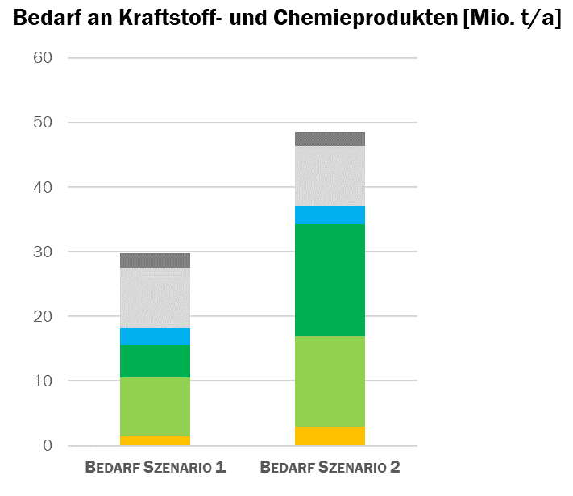
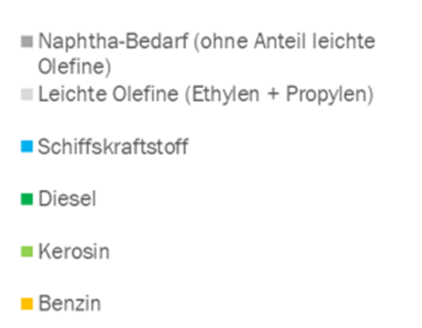
AP 5.1 | Evaluierung der Marktperspektiven
12/2022 – 11/2025
Abgeschlossene Arbeiten
Ausblick
Evaluierung der Marktperspektiven und des Status quo von erneuerbaren Energien im Verkehr:
  Markt von erneuerbaren Kraftstoffen
  Herausforderungen
  Regulatorischer Rahmen
  Technologien
InnoFuels Workshop Raffinerieprodukte
Szenario 1:
Mittlerer Anteil Elektromobilität
Szenario 2:
Niedriger Anteil Elektromobilität
Heute:
ca. 100 Mio. t/a
Erdölprodukte
Link zum Bericht zum Meilenstein 5.1 (M18)

Slide 5
AP 5.2 | Zertifizierungssysteme und Anrechnungsmodelle
Übersicht
06/2023 – 11/2025
AP 5.2 | Zertifizierungssysteme und Anrechnungsmodelle für Nachhaltigkeit
Ziel | Zertifizierungssysteme für Nachhaltigkeit und relevante Anrechnungsmodelle (z.B. THG-Quote) sowie damit verbundene Herausforderungen und mögliche Lösungsansätze
Inhalt & Methodik | Anhand von wenigen exemplarischen Fallstudien Diskussion von Zertifizierungssystemen für Nachhaltigkeit und relevante Anrechnungsmodelle und Identifikation damit verbundener Herausforderungen und Lösungsansätze Analyse von möglichen Hindernissen für die Marktimplementierung der betrachteten Raffineriekonzepte sowie in Wechselwirkung mit anderen Bereichen erneuerbarer Raffinerieprodukte im Kontext Circular Economy.
Erforderliche Zuarbeiten des Projektteams | DBFZ bearbeitet das AP federführend. IIP, MiRO, DLR und KIT-IFKM: Support Bewertung Anforderungen verschiedener Zertifizierungsoptionen und Nachhaltigkeitsanforderungen in Praxis
Erwartete Ergebnisse | MS 5.2 | Vorschlag zu Zertifizierungssystemen und Anrechnungsmodellen (M30)
Aktueller Fortschritt | Gestartet
Notes:
AP5.2 → Ca. 10 Minuten

Slide 6

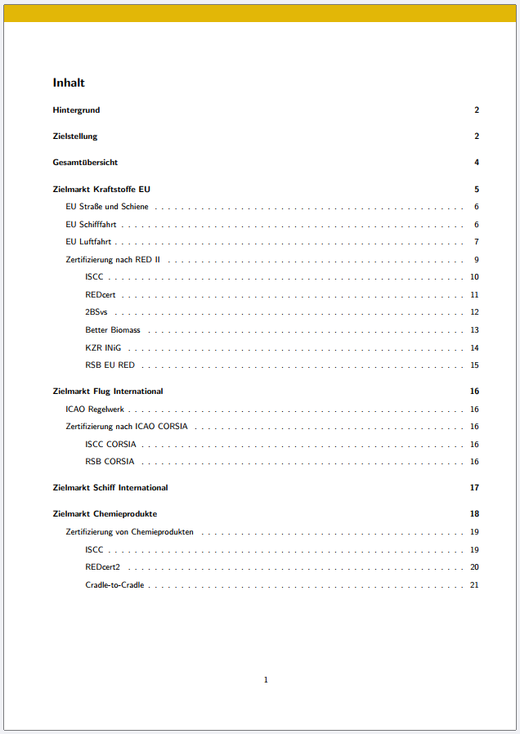

Slide 8

Übersicht

Slide 10
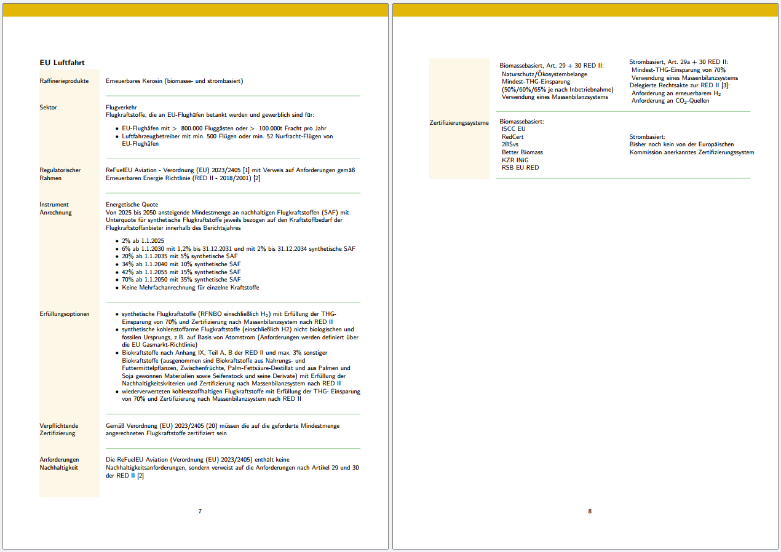
Beispiel für einen Produktsteckbrief: Erneuerbares Kerosin EU Markt

Slide 12
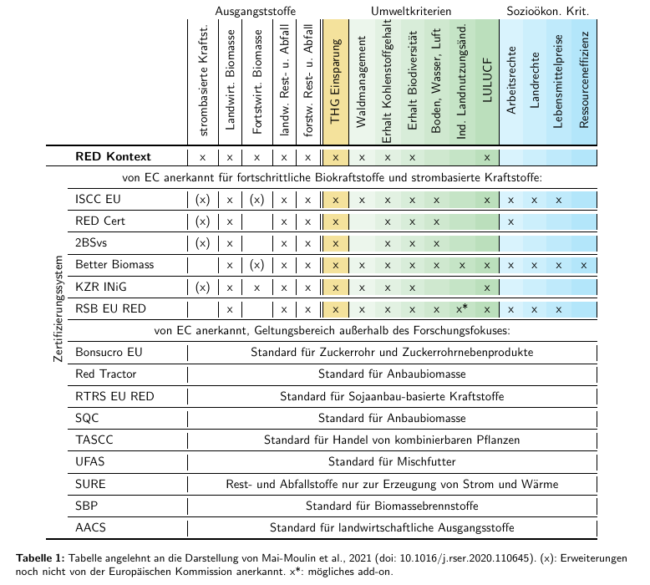
Übersicht EU RED II Zertifizierungssysteme

Slide 14
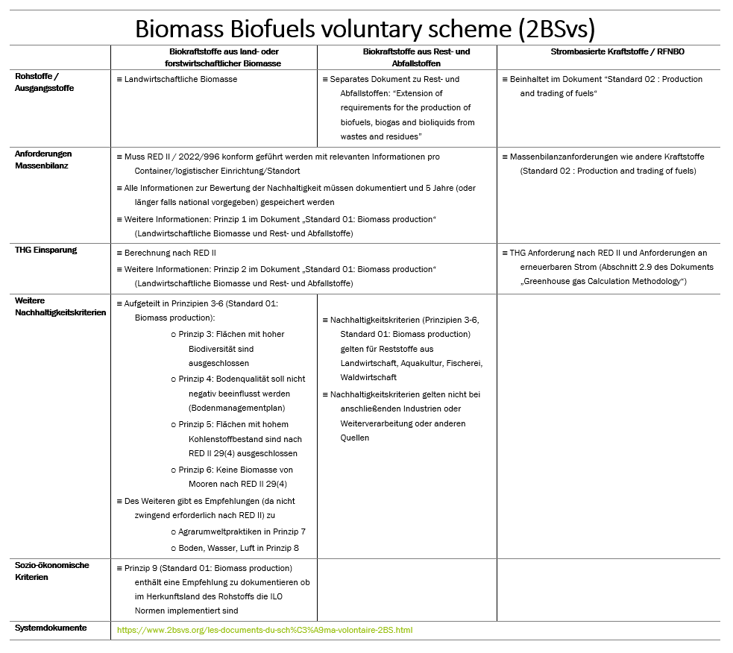
Beispiel für einen Systemsteckbrief: Erneuerbares Kerosin EU Markt

Slide 15
AP 5.2 | Zertifizierungssysteme und Anrechnungsmodelle
Ausblick
Vervollständigung und Aktualisierung von Broschüre mit Übersichten und Steckbriefen
Für mehr Informationen:
  Detailliertere Vorstellung und Diskussion der Inhalte/Formate im Rahmen des Jour Fixe AP 4 & 5 - 27.09.2024 (online)
  Fragen und Ideen willkommen!

Slide 16
AP 5.3 | SWOT-Analyse
Übersicht
06/2023 – 11/2025
AP 5.3 | SWOT-Analyse zur Einschätzung der Wettbewerbsfähigkeit und Erfolgsfaktoren für Geschäftsmodelle
Ziel | Ableitung von Erfolgsfaktoren für mögliche Geschäftsmodelle
Inhalt & Methodik | SWOT-Analyse analysiert Wettbewerbsfähigkeit der im Vorhaben betrachteten Raffineriekonzepte. Sie erfolgt unter Einbezug der Ergebnisse aus sämtlichen APs
Erforderliche Zuarbeiten des Projektteams | DBFZ & IIP: bearbeitet das AP federführend Alle weiteren Partner, insbesondere MiRO: Expertise aus ihrer jeweiligen Perspektive.
Erwartete Ergebnisse | MS 5.3 | Ergebnisse aus SWOT und Katalog Erfolgsfaktoren (M18, M30)
Aktueller Fortschritt | Gestartet, erste Vorschläge zur Methodik; Input und Hinweise zu Veröffentlichungen zu SWOT und/oder durchgeführten SWOT willkommen

Slide 17
AP 5.3 | SWOT-Analyse
Methode
06/2023 – 11/2025
Externe Analyse: Chancen und Risiken
    SWOT | Standortbezogen
    Brownfield und Greenfield-Ansatz
    MS 5.3 (M18)
Technologische Anforderungen Bereitstellung der Ressourcen Inverkehrbringen der Produkte Kopplung zu regionalen Industrien Kostenaspekte Umweltaspekte Sicherheitsaspekte Nationale und internationale Ziele Sonstiges
Bewertung der Faktoren
Interne Analyse: Stärken und Schwächen
AP 5.4 Implementierungsplan
Entwicklung von Strategien
Ausblick:
    SWOT | Prozessbezogen
    Prozessketten
    MS 5.3 (M30)
    InnoFuels Workshop

Slide 18
AP 5.3 | SWOT-Analyse
Brownfield-Konzept
06/2023 – 11/2025
Stärke | Schwäche
Nutzung vorhandener Genehmigungen Weiternutzung von Teilen der Bestandsanlage/-technologie Nutzung vorhandener Infrastruktur Geschultes Personal verfügbar/vorhanden Sukzessiver Ausbau: Verteilung der Investitionskosten über längeren Zeitraum Eigentümer sind vorhanden/etabliert Nutzung bestehender Kontakte zu Nachindustrien Einbindung neuer Kraftstoffe in bestehende fossile Pools (Blenden) | Standortbedingte Einschränkungen: Platzbedarf in der Raffinerie für neue Konversionsrouten, Aufbereitung, Lagerflächen und Infrastruktur Dimension der Bestandsanlage nicht passgenau Eigentümerverhältnis kann Barriere für Einbindung neuer Technologien/Investoren sein Bei Einsatz neuartiger Verfahren hohes technologisches Risiko durch geringen technologischen Reifegrad Störung des laufenden Betriebs aufgrund Integration neuer Anlagenteile
Chance | Risiko
Stufenweiser Übergang von fossil zu postfossil Erhalt etablierter Standorte mit ihrer regionalen Einbindung Nachhaltige Wertschöpfungsketten können gesellschaftliche Akzeptanz von Raffinerien stärken | Stärkere Frequentierung der umliegenden Transportwege durch neue Ressourcenbeschaffung Bei Genehmigungen neuer Teilanlagen: Langwierige Genehmigungsverfahren Fehlende Investitionssicherheit bzw. hohes Investitionsrisiko

Slide 19
AP 5.3 | SWOT-Analyse
Greenfield-Konzept
06/2023 – 11/2025
Stärke | Schwäche
Freie Standortwahl Hohe Effizienz Anpassung des Anlagenkonzeptes auf regionale Gegebenheiten/Kostenstrukturen | Hoher Grad an Boden-Neuversiegelung Fehlende Infrastrukturen Hohes technologisches Risiko bei Einsatz neuartiger Verfahren mit geringem technologischem Reifegrad
Chance | Risiko
Stärkung der regionalen Wirtschaft Regionale Verfügbarkeit nachhaltiger Ressourcen Fortschritte bei der Technologieentwicklung für Anlagenteile Mittelfristig Optionen angewandter KI-Technologien verfügbar Stärkung der gesellschaftlichen Akzeptanz von Raffinerien (und ihrer Produkte) durch Nutzung nachhaltiger Wertschöpfungsketten | Langwierige Planungs-/Genehmigungsverfahren und Bauphase Erhöhung des Zeitaufwands durch Schaffung zusätzlicher externer Infrastruktur Neue Partner bzw. Abnehmerverträge notwendig Verfügbarkeit von geschultem Fachpersonal (Fachkräftemangel) Anwohnerakzeptanz (NIMBYs)

Slide 20
AP 5.3 | SWOT-Analyse
Beispiel Erfolgsfaktoren/Handlungsempfehlungen
06/2023 – 11/2025
Wie kann die Stärke der freien Standortwahl genutzt werden, um den Risiken einer Greenfield-Anlage in Form von langwierigen Planungs-, Genehmigungs- und Bauphasen zu begegnen?
 | Greenfield |  | Stärke
 |  |  | Freie Standortwahl
Chance | Langwierige Planungs-, Genehmigungs- und Bauphase Erhöhung des Zeitbedarfs zur Schaffung zusätzlicher externer Infrastruktur |  | Erfolgsfaktoren / Handlungsempfehlungen Erstellung einer umfassenden Entscheidungsmatrix und Einbeziehung aller Kriterien für eine Standortwahl Frühzeitige Kontaktaufnahme zu Kommune und Land Verzahnung von Planungsschritten

Slide 21
AP 5.4 | Implementierungsplan für die Umsetzung
Übersicht
06/2024 – 11/2025
AP 5.4 | Implementierungsplan für die praktische Umsetzung.
Ziel | Entwicklung eines Implementierungsplans für die Raffineriekonzepte in die Praxis
Inhalt & Methodik | Entwicklung eines Implementierungsplans für die hier betrachteten Raffineriekonzepte in die Praxis. Abschätzung in welchem Umfang mit diesen erneuerbaren Kraftstoffen zur erfolgreichen Umsetzung der THG-Quote in Deutschland und weiterer Randbedingungen im Umfeld des EU Green Deal beigetragen werden kann.
Erforderliche Zuarbeiten des Projektteams | DBFZ & IIP: bearbeitet das AP federführend TUBAF: Support Implementierungsplan in Bezug auf MtX- und Downstream-Verfahren MiRO: aus Perspektive eines etablierten Unternehmens bei der Entwicklung eines Transformationsplanes für vorhandene und neue Verarbeitungskapazitäten
Erwartete Ergebnisse | MS 5.4 | Beispielhafter Implementierungsplan (M34)
Aktueller Fortschritt | Start erst im Projektverlauf

Slide 22
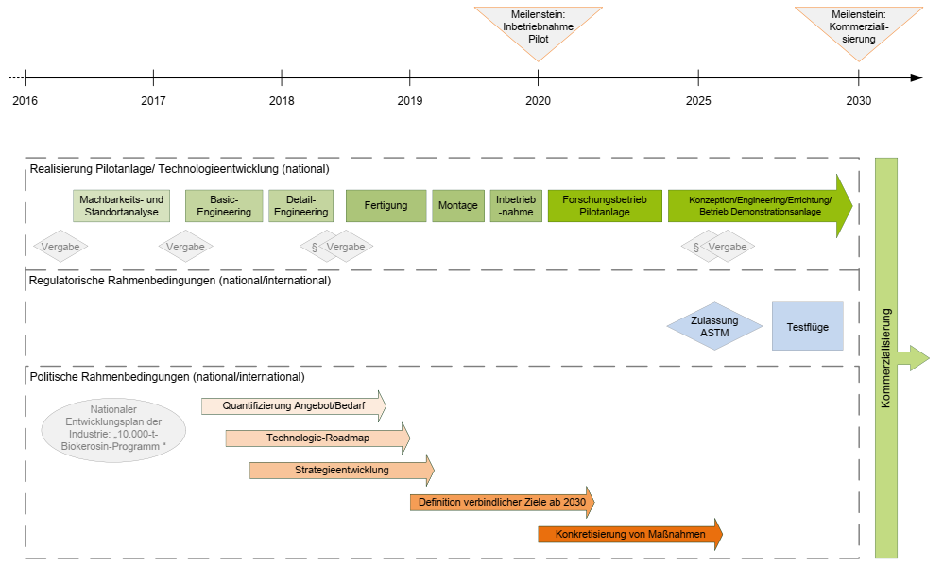
AP 5.4 | Implementierungsplan für die Umsetzung
Arbeitsplan
06/2024 – 11/2025
Detailplanung Anforderungen an einen Implementierungsplan und Identifizierung von Erfolgsfaktoren
  Meeting mit DBFZ, IIP, MiRO und BASF
Beispiel aus Studie
Biokerosin und EE-Kerosin für die Luftfahrt der Zukunft – von der Theorie zu Pilotvorhaben

Slide 23

Ansprechpartner:innen
Franziska Müller-Langer (franziska.mueller-langer@dbfz.de, 0341-2434 423)
Inga Katharina Götz (inga.katharina.goetz@dbfz.de, 0341-2434 559)
Jörg Schröder (joerg.schroeder@dbfz.de, 0341-2434 522)

